Slide 1
Стрингови или Ниске у Пајтону

Slide 2
Поред бројева, рачунари су веома добри и у раду са текстом
Текст се састоји од
слова (малих и великих),
цифара,
размака,
интерпункцијских знакова (на пример тачака, зареза, упитника, узвичника) и слично.
Све те знакове једним именом називамо КАРАКТЕРИ.

Slide 3
Стринг (ниска)
Tип података који се састоје од карактера назива се стринг.
Програмери користе и назив ниска (скраћено од НИЗ КАРАКТЕРА).

Slide 4
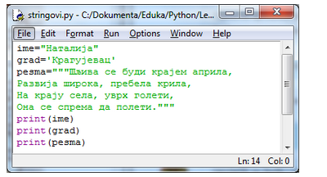
Три начина записивања стрингова
У програмском језику Пајтон постоје три начина записа стринга - дозвољено је користити једноструке (' '), двоструке и троструке наводнике.
У случају троструких наводника, стринг се може записати у више редова.

Slide 5
Текст може бити сачуван и у променљивама. На пример

Slide 6
Учитавање ниски
ime = input("Unesi svoje ime: ")
Ова наредба ће затражиће да корисник са тастатуре унесе своје име, и уписаће га у променљиву ime
print("Zdravo, ti se zoveš", ime)
Ова наредба ће приказати најпре коментар Zdravо, а затим ће прочитати и приказати вредност уписану у променљивој ime
Нпр ако је корисник унео са тастатуре име Dusan, приказаће поруку
Zdravо Dusan
Ime
Dusan

Slide 7
Операције са нискама: Надовезивање или спајање оператор +
ime = "Петар"
prezime = "Петровић"
ime_i_prezime = ime + prezime
print(ime_i_prezime)

Slide 8
Zadatak
ime=input("Unesi svoje ime")
prezime=input("Unesi svoje prezime")
ime_i_prezime = ime + prezime
print("Vaše ime i prezime glasi", ime_i_prezime)

Slide 9
Zadatak
Проналажење грешке: Примећујемо да је програм исписао име и презиме корисника у једном реду, али да између њих не постоји размак.
Исправљање грешке: Размак додајемо као стринг " ".
ime=input("Unesi svoje ime")
prezime=input("Unesi svoje prezime")
ime_i_prezime = ime + " " + prezime
print("Vaše ime i prezime glasi", ime_i_prezime)

Slide 10
Операције са нискама: Надовезивање или спајање оператор *
Који од наредних израза крију у себи исправно записан назив воћа?
"ba" + "na" * 2
B. "a" + "na" * 2 + "s "
C. "ba" * 2 + "na "
D. "an" * 2 + "nas"

Slide 11
Издвајање делова ниске
0 | 1 | 2 | 3 | 4 | 5
P | y | t | h | o | n
Карактери у ниски имају своје редне бројеве тј. позиције.
Први карактер се налази на позицији 0, други на позицији 1 и тако даље.
На пример, карактери у ниски
tekst= "Python" се броје на следећи начин.

Slide 12
Први карактер стринга tekst има индекс 0, а не 1. Веома важно је да имаш на уму да у програмирању бројање обично почиње од 0, а не од 1;
Негативни индекси указују на издвајање карактера стринга отпозади.

Slide 13
Издвајање делова ниске
0 | 1 | 2 | 3 | 4 | 5
P | y | t | h | o | n
Могуће је издвојити појединачни карактер из ниске.
За издвајање појединачних карактера из ниске у Пајтону користимо угласте заграде []
tekst=“Python”
карактер P може добити изразом tekst[0]
tekst[0] - P први карактер у ниски tekst
tekst [1] - y други карактер у ниски tekst
tekst[2] - t трећи карактер у ниски tekst
tekst[-1] - n последњи карактер у ниски tekst
ime[-2] - o други отпозади карактер у ниски tekst

Slide 14
Издвајање дела стринга
Приликом издвајања делова стринга потребно је да наведемо опсег позиција карактера које издвајамо (m,n)
Треба да имамо на уму да наведени опсег подразумева позиције карактера
од m до n-1.

Slide 15
Позиција (индекс) | 0 | 1 | 2 | 3 | 4 | 5 | 6 | 7 | 8 | 9
карактери | a | b | c | d | e | f | g | h | i | j
s=“abcdefghij“
s[2:5] – издваја карактере од друге позиције до четврте: c d e
s[ :5] – издваја првих пет карактера: a b c d e
s[5: ] – издваја карактере од позиције 5 па до краја: f g h i j
s[-2: ] – последња два карактера у стрингу: i j
s[ : ] – цео стринг: a b c d e f g h i j
s[1:7:2] – издваја сваки други карактер од индекса 1 до 6: b d f
s[ : :-1] – издваја цео стринг у обрнутом редоследу: j i h g f e d c b a.

Slide 16
Позиција (индекс) | 0 | 1 | 2 | 3 | 4 | 5 | 6 | 7 | 8 | 9
карактери | a | b | c | d | e | f | g | h | i | j
s=“abcdefghij“
s[2:5] – издваја карактере од друге позиције до четврте: c d e
s[ :5] – издваја првих пет карактера: a b c d e
s[5: ] – издваја карактере од позиције 5 па до краја: f g h i j
s[-2: ] – последња два карактера у стрингу: i j
s[ : ] – цео стринг: a b c d e f g h i j
s[1:7:2] – издваја сваки други карактер од индекса 1 до 6: b d f
s[ : :-1] – издваја цео стринг у обрнутом редоследу: j i h g f e d c b a.

Slide 17
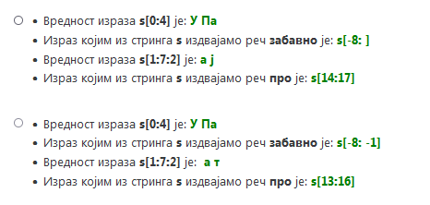
1. Реши задатак (које тврђење је тачно):
Дат је стринг s = "У Пајтону је програмирање забавно!"

Slide 18
Дужина ниске
Len() функција која нам враћа дужину ниске тј. број њених карактера
len("Zdravo") је једнако 6, јер ниска "Zdravo" има 6 карактера
len("Popokatepetl") = ?
len("Супер Мариo 3!") = ?

Slide 19
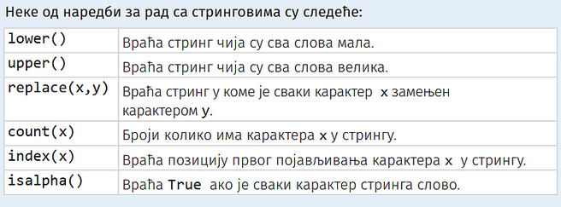

Slide 20
Анализирај наредбе:
string="Пајтон је одличан програмски језик за програмере почетнике."
print(string.lower())
print(string.upper())
print(string.replace("а","А"))
print(string.count("ј"))
print(string.index("а"))
print(string.isalpha())

Slide 21
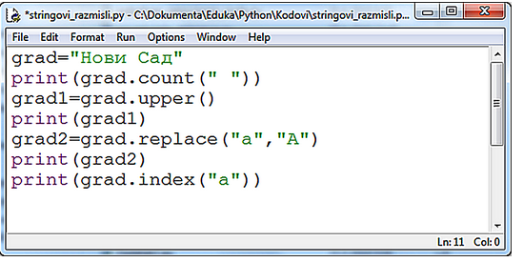
Шта ће бити исписано када се изврши овај програм?

Slide 22
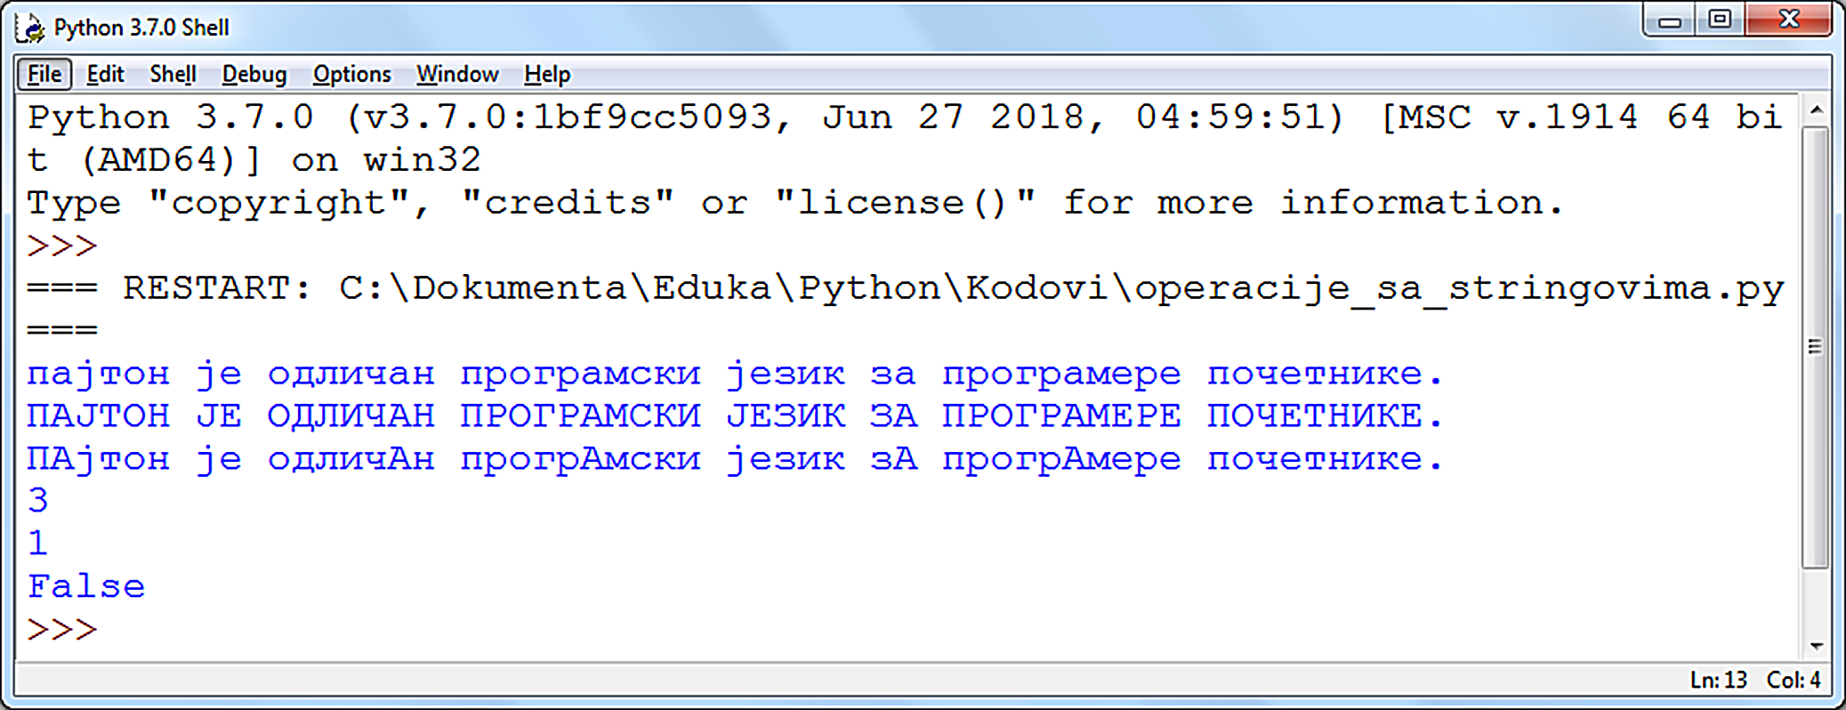
Погледај резултат њиховог извршавања:

Slide 23
Шта ће бити исписано када се изврши овај програм?

